Slide 1
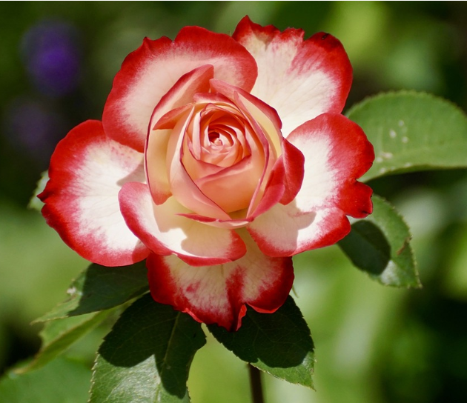
আজকের পাঠে সবাইকে স্বাগতম

Slide 2
পরিচিতি
উপস্থাপনায়
মোহাম্মদ আতাউর রহমান সিদ্দিকী
সহকারি শিক্ষক
সুলতান খান কান্দি সরকারি প্রাথমিক বিদ্যালয়।
শিবচর, মাদারীপুর।
Email: ataursagar1981@gmail.com
শ্রেণিঃ প্রথম
বিষয়ঃ বাংলা
পাঠ: ১৬ (বর্ণ শিখি ক খ গ ঘ ঙ), পৃষ্ঠা নং-২০
সময়ঃ ৪৫ মিনিট

Slide 3
ছড়ায় ছন্দে বর্ণ শিখি আনন্দে
আয়রে সোনামণিরা কোমল হাতে হাত রেখে
শিখবো মোরা বর্ণমালা মনের আনন্দে…
অ--তে -অরুণ আলোয় প্রভাত হলে
অ--অলক,অলী,অধম,অধিক।
আ--তে-আমরা জাগি রোজ সকালে
শিখবো আরো কত বর্ণ মধুর সুরে সুরে…
হাত হাত রাখো চোখে চোখ রাখো
একই সুরে বলি মোরা বর্ণমালার রাজ্যে।।

Slide 4
শিখনফল
পাঠ শেষে শিক্ষার্থীরা…
শোনা ১.১.৩
বাক্য ও শব্দে ব্যবহৃত বাংলা বর্ণমালা ধ্বনি
মনোযোগসহকারে শুনবে ও মনে রাখবে।
বলা
1.1.1
বাক্য ও শব্দে ব্যবহৃত বাংলা বর্ণমালা ধ্বনি স্পষ্ট ও শুদ্ধভাবে বলতে পারবে।
পড়া
১.১.১
বাংলা বর্ণমালা স্পষ্ট ও শুদ্ধ উচ্চারণে পড়তে পারবে।
লেখা
1.1.1
স্পষ্ট ও সঠিক আকৃতিতে বাংলা বর্ণমালা লিখতে পারবে ।

Slide 5
এসো একটি গল্প শুনি।
গল্প ( ক খ গ ঘ ঙ)
মায়ের কাছে পড়তে বসেছে ইসিতা । মায়ের কাছে পড়তে তার খুব ভালো লাগে। মাকে একটু বেশি সময় কাছে পাওয়া যায়। মা বললেন, আগে পড় তারপর লেখ। এসো ‘কলম ধরি’।

Slide 6
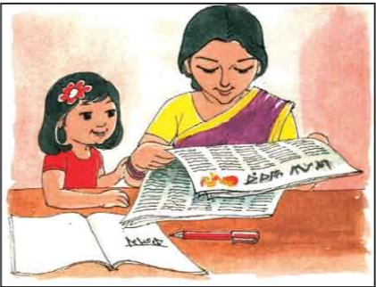
মা কলমটা ডান হাতে ধরে লেখা শুরু করলেন। ইসিতা দেখল মায়ের হাতের লেখা কত সুন্দর। লেখা শেষ হলে পরে মা বললেন, চল ‘খবর পড়ি’।

Slide 7
ইসিতার তো আরও মজা। তার মানে আরও কিছুক্ষণ মায়ের কাছে থাকা যাবে। হঠাৎ সে জানালা দিয়ে তাকিয়ে দেখে বেনু খালা যেন কাকে কী বলছে। কী করছ বেনু খালা? দৌড়ে গেল সে। ‘গম ভাঙাই’ বলল বেনু খালা।

Slide 8
একটু পরে দেখল ঘরের চালে যে খড় দিচ্ছে তার সাথে বেনু খালা কথা বলছে। ইসিতাকে দেখে বলল, ‘ঘর বানাই’।

Slide 9
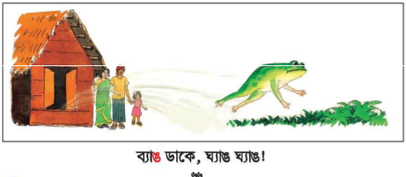
এমন সময় ঘরের ভিতর থেকে এক ব্যাঙ ছিটকে বেরিয়ে এল। ইসিতা বলে উঠল ‘ব্যাঙ ডাকে ঘ্যাঙ ঘ্যাঙ’।

Slide 10
আজকের পাঠঃ
বর্ণ শিখি
ক,খ,গ,ঘ,ঙ

Slide 11
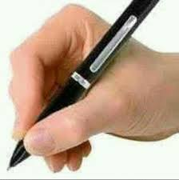
ছবিটিতে আমরা কি দেখছি?
কলম
ক
কলম ধরি।

Slide 12
ছবিটিতে আমরা কি দেখছি?
খবর
খ
খবর পড়ি।

Slide 13
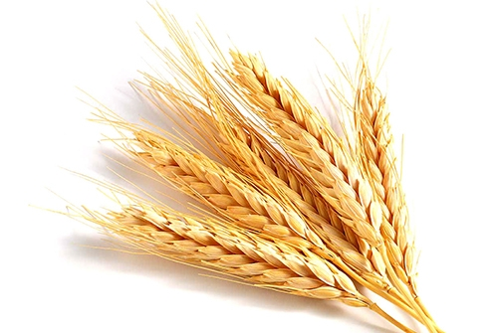
ছবিটিতে আমরা কি দেখছি?
গম
গ
গম ভাঙাই।

Slide 14
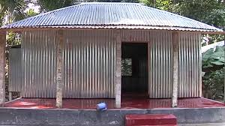
ছবিটিতে আমরা কি দেখছি?
ঘর
ঘ
ঘর বানাই।

Slide 15
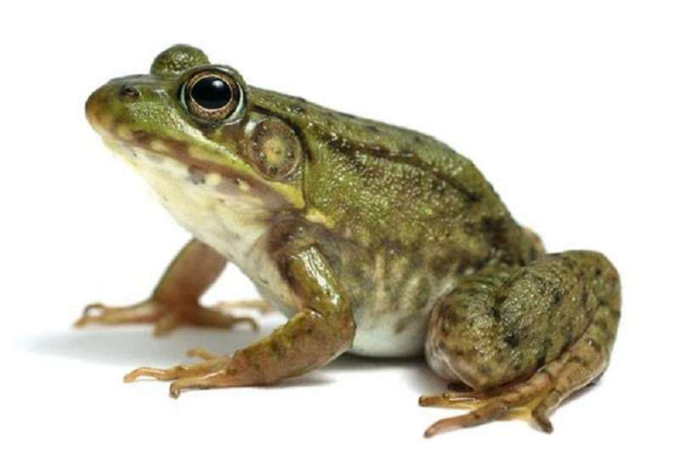
ছবিটিতে আমরা কি দেখছি?
ব্যাঙ
ঙ
ব্যাঙ ডাকে, ঘ্যাঙ ঘ্যাঙ!

Slide 16
তোমরা বাংলা বইয়ের ২০ নং পৃষ্ঠা খোল।

Slide 17
শিক্ষকের পাঠঃ
আমি পড়ি, তোমরা মনোযোগ দিয়ে শোনো।

Slide 18
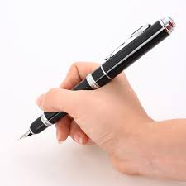
সমস্বরে পাঠঃ
এবার তোমরা আমার সাথে সাথে বল।
ক
কলম ধরি।
খ
খবর পড়ি।
গ
গম ভাঙাই।
ঘ
ঘর বানাই।
ঙ
ব্যাঙ ডাকে, ঘ্যাঙ ঘ্যাঙ!

Slide 19
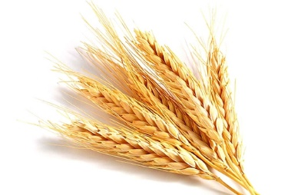
একক কাজ।
ছবি দেখে শব্দ মিল কর ও শব্দ থেকে বর্ণ বের কর।
ব্যাঙ
ঘর
গম
কলম
ঘ
ঙ
ক
খ
গ
খবর

Slide 20
শিক্ষক -শিক্ষার্থীর মিলিত পাঠ
এসো পড়ি-
ক খ গ ঘ ঙ

Slide 21
আমি শব্দগুলো ভেঙে ভেঙে উচ্চারণ করব, তোমরা আমার সাথে উচ্চারণ করবে।
কলম
ক-ল-ম
ক
খবর
খ-ব-র
খ
গম
গ-ম
গ
ঘর
ঘ-র
ঘ
ব্যাঙ
ব্যা-ঙ
ঙ

Slide 22
একক কাজ
ক এর পরের বর্ণ কোন্‌টি ?
খ
গ দিয়ে কী হয়?
গম
ঘ
ঙ এর আগের বর্ণ কোন্‌টি?
মিলিয়ে দেখি

Slide 23
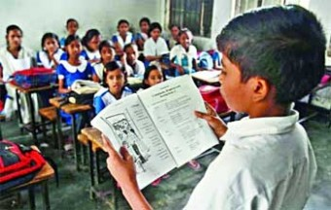
শিক্ষার্থীর পাঠ

Slide 24
দলীয় কাজ
ক দল
ক দিয়ে একটি শব্দ বল
খ দল
খ দিয়ে একটি শব্দ বল
গ দল
গ দিয়ে একটি শব্দ বল
ঘ দল
ঘ দিয়ে একটি শব্দ বল
ঙ দল
ঙ দিয়ে একটি শব্দ বল

Slide 25
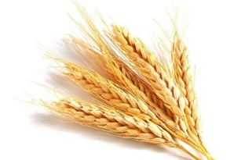
মুল্যায়ন
ছবির সাথে বর্ণ মিলাও-
খ
ক
ঘ
ঙ
গ

Slide 26
নিরাময়মূলক ব্যবস্থা
পারগ শিশুদের সহযোগিতায় দুর্বল শিক্ষার্থীদের পাঠ বুঝতে সাহায্য করব। প্রয়োজনে নিজে সহযোগিতা করব।

Slide 27
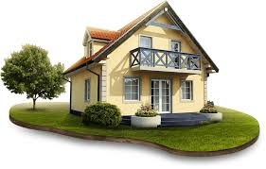
ক বর্ণটি দিয়ে বাড়িতে আছে এমন ৫ টি জিনিসের নাম জেনে আসবে।
ক

Slide 28
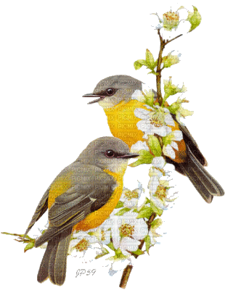
আজকের পাঠে
সবাইকে ধন্যবাদ।

